Slide 1
キャッシュマネジメント
桝 岡 源 一 郎

Slide 2
キャッシュ・フロー計算書
まずはこれから……..。
http://ch.yahoo.co.jp/bushikake/index.php?itemid=9
このように、個人生活においても「資金管理」（家計
簿）を行うことは重要である。
そこで、家計収支総額をキャッシュ・フロー計算書風
に書いてみるとつぎのようになる。

Slide 3
Ⅰ 日々の生活に関するお金 |  |  | 単位：円
 | 給与支払総額の年計 | 7,000,000
 | 健康保険料の年計 | -300,000
 | 雇用保険料の年計 | -25,000
 | 年金の年計 | -360,000
 | 所得税の年計 | -400,000
 | 住民税の年計 | -500,000
 | 食費の年計 | -3,700,000
 | 交際費の年計 | -300,000
 | 合 計(1) | 1,415,000
Ⅱ 投資に関するお金
 | パソコン | -250,000
 | ファーニチャーセット | -500,000
 | 合 計(2) | -750,000
Ⅲ 借金に関するお金
 | 借 入 | 200,000
 | 借入返済 | -50,000
 | 合 計(3) | 150,000
年間のお金の増減（１＋２＋３） |  | 815,000

Slide 4
キャッシュ・フロー計算書の沿革
キャッシュ・フロー計算書の沿革

Slide 5
貸借対照表・損益計算書とキャッシュ・フロー計算書
貸 借 対 照 表
負 債
ある時点の在り高（金額的大きさ）を表すが、実在の資産・負債ばかりでなく、計算擬制的な資産・負債も含まれる。
資 産
純 資 産
（資 本）
損 益 計 算 書
ルールに則って収益・費用の計算を行い、差額を利益とする。利益は、あくまで、計算された大きさを
表しているに過ぎない。
費 用
収 益
純 利 益
操作的である

Slide 6
損 益 計 算 書
売 上 1,000,000
売上原価 450,000
売上利益 550,000
発送基準、納品基準、検収基準
期末棚卸高を大きくすれば売上原価は小さくなり、利益は大きくなる。
また、利益が算出されたからといっても、必ずしも「現金」が増えたわけではない。
例えば、上記の売上が掛けで行われ、それが手形で決済されることになると、２～３ヶ月先にならないと「現金」が回収されないことになる。
これが、「勘定合って銭足らず」の状態、すなわち資金不足、黒字倒産を引き起こす原因である。
そこで、この「資金の流れ」すなわちキャッシュ・フローを明らかにすることが必要になる。

Slide 7
キャッシュ・フロー計算書
１. 意義
キャッシュ・フロー計算書とは、企業の一会計期間におけるキャッシュ・フロー（資金の増加または減少)の状況を一定の活動区分別に表示するものであり、企業の資金を獲得する能力、債務の支払能力ならびに資金調達の必要性等に関しての情報提供を行うことを必性等に関しての情報提供を行うことを目的としている。
２. 必要性
今日の企業会計では、収益からその収益を得るために犠牲となった費用を差引いて利益計算が行われるが、利益の増加が必ずしも資金の増加に結びつくとは限らない。例えば、損益計算書では利益を計上していても、債務の支払期限までに十分な資金を確保することができていない場合もある。したがって、投資家や債権者などの利害関係者が合理的な意思決定を行うためには、企業が資金を獲得する能力を評価する必要があり、このような資金に係る情報は貸借対照表や損益計算書では表すことができないため、キャシュ・フロー計算書の作成が必要となる。

Slide 8
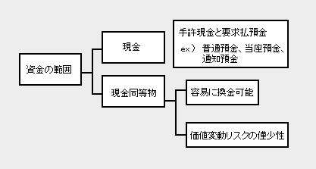
収 益 ≠ 収 入
費 用 ≠ 支 出
利 益 ≠ 資金の増加
３. 資金の範囲
１．現金とは、手許現金及び要求払預金をいう。（注１）
２．現金同等物とは、容易に換金可能であり、かつ、価値の変動について僅少なリスクしか負わない短期投資をいう。（注２）
（注１）要求払預金について
要求払預金には、例えば、当座預金、普通預金、通知預金が含まれる。
（注２）現金同等物について
現金同等物には、例えば、取得日から満期日又は償還日までの期間が３か月以内の短期投資である定期預金、譲渡性預金、コマーシャル・ペーパー、売戻し条件付現先、公社債投資信託が含まれる。
資金の範囲は、つぎのようになる。

Slide 9
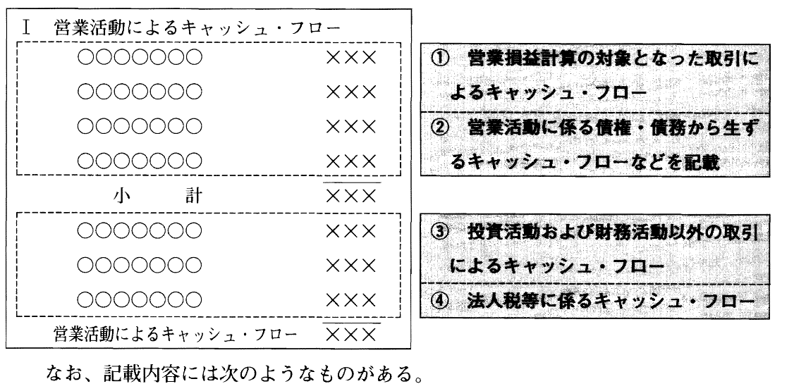
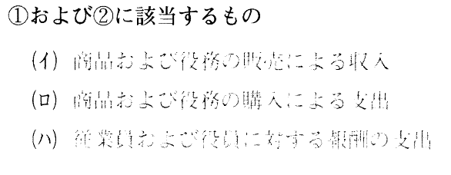
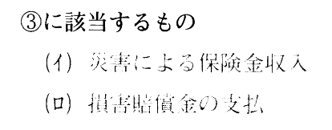
４. 表示区分
キャッシュ・フロー計算書には、「営業活動によるキャッシュ・フロー」、「投資活動によるキャッシュ・フロー」及び「財務活動によるキャッシュ・フロー」の区分を設けなければならない。
１） 「営業活動によるキャッシュ・フロー」の区分には、営業損益計算の対象となった取
引のほか、投資活動及び財務活動以外の取引によるキャッシュ・フローを記載する。
営業活動によるキャッシュ・フローの金額は、企業が外部からの資金調達に頼ることなく、営業能力を維持し、新規投資を行い、借入金を返済し、配当金を支払うためにどの程度の資金を主たる営業活動から獲得したかを示す主要な情報となる。

Slide 10
利息及び配当金に係るキャッシュ・フローは、次のいずれかの方法により記載する。
２） 「投資活動によるキャッシュ・フロー」の区分には、固定資産の取得及び売却、現金
同等物に含まれない短期投資の取得及び売却等によるキャッシュ・フローを記載する。
「投資活動によるキャッシュ・フロー」の区分には、例えば、次のようなものが記載される。
(1) 有形固定資産及び無形固定資産の取得による支出
(2) 有形固定資産及び無形固定資産の売却による収入
(3) 有価証券（現金同等物を除く。）及び投資有価証券の取得による支出
(4) 有価証券（現金同等物を除く。）及び投資有価証券の売却による収入
(5) 貸付けによる支出
(6) 貸付金の回収による収入
３） 「財務活動によるキャッシュ・フロー」の区分には、資金の調達及び返済によるキャッ
シュ・フローを記載する。
「財務活動によるキャッシュ・フロー」の区分には、例えば、次のようなものが記載される。
(1) 株式の発行による収入
(2) 自己株式の取得による支出
(3) 配当金の支払
(4) 社債の発行及び借入れによる収入
(5) 社債の償還及び借入金の返済による支出
＊ 利息及び配当金に係る
キャッシュ・フローは、次の
いずれかの方法により記載
する。
受取利息、受取配当金 及び支払利息は「営業活動よるキャッシュ・フロー」の区分に記載し、支払配当金は「財務活動によるキャッシュ・フロー」の区分に記載する方法
受取利息及び受取配当金は「投資活動によるキャッシュ・フロー」の区分に記載し、支払利息及び支払配当金は「財務活動によるキャッシュ・フロー」の区分に記載する方法

Slide 11
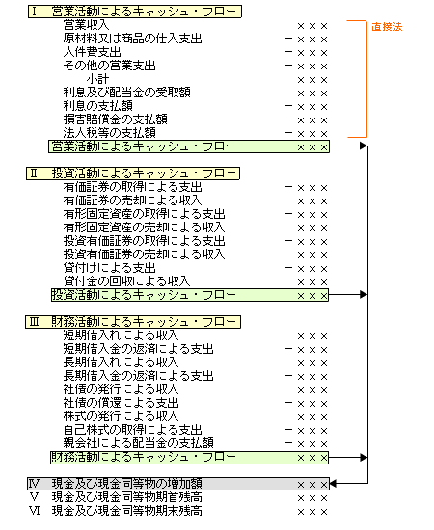
４. 表 示 法
① 直 接 法

Slide 12
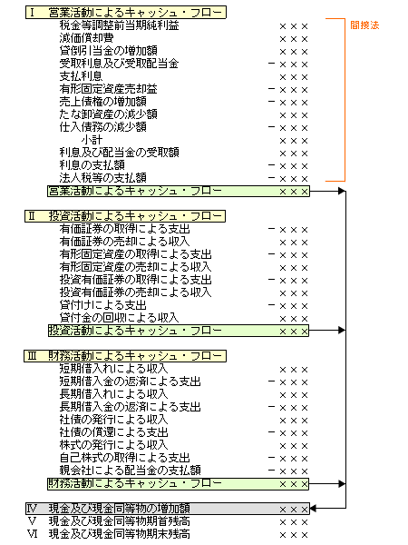
② 間 接 法

